Slide 1
Elektronische Freunde
Елена Поповска
Наставник по германски јазик
ОУ „Гоце Делчев“ - Битола

Slide 2
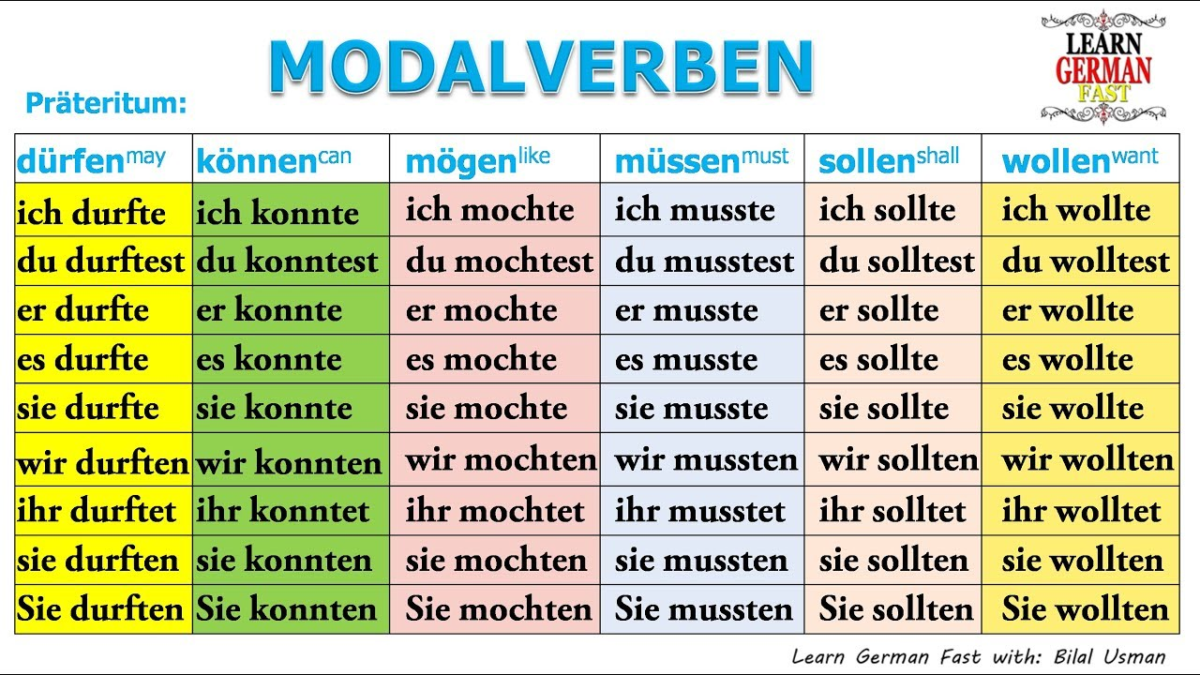
Modalverben im Präteritum

Slide 3
Übung 1: Setze die Modalverben im Präteritum ein.
Wir (wollen)_______________ dich nicht stören.
Er (müssen) _______________ zeitig aufstehen.
Ihr (können) _______________ es nicht sehen.
Ich (dürfen) _______________ es euch nicht sagen.
Du (sollen) _________________ den Abwasch machen.
Übung 2: Was war letzte Woche? Ergänze das Modalverb in der richtigen Form.
Pia _________________ (1) Nadja anrufen. Aber Nadja k_________________ (2) keine Anrufe bekommen, denn ihr Handy war gesperrt. Deshalb k_________________ (3) Pia und Nadja nicht telefonieren. Paul m_________________ (4) zur Polizei gehen, weil jemand sein Handy gestohlen hat. Die Polizisten w_________________ (5) alles genau wissen. Sie haben viel gefragt. Robbie w_________________ (6) kein Handy mehr haben. Seine Freunde k_________________ (7) ihn nicht mehr anrufen. Sie m_________________ (8) direkt mit ihm reden.

Slide 4
Übung 3:

Slide 5
Weitere Übungen:
https://www.schubert-verlag.de/aufgaben/uebungen_a2/a2_kap2_modalverben.htm
Viel Spaß beim Lernen

